Slide 1
¿Cómo instalar R y RStudio?
Curso: R básico
2024

Slide 2
02.
¿Cómo instalar R y Rstudio?

Slide 3
Conociendo RStudio
Para descargar: https://posit.co/download/rstudio-desktop/

Slide 4
Cómo instalar R y Rstudio
Conociendo RStudio
RStudio es un entorno de desarrollo (IDE en inglés) pensado especialmente para R.
Es el IDE más popular dentro de la comunidad de R.
Tiene una gran cantidad de funcionalidades que ayudan en el trabajo cotidiano.

Slide 5
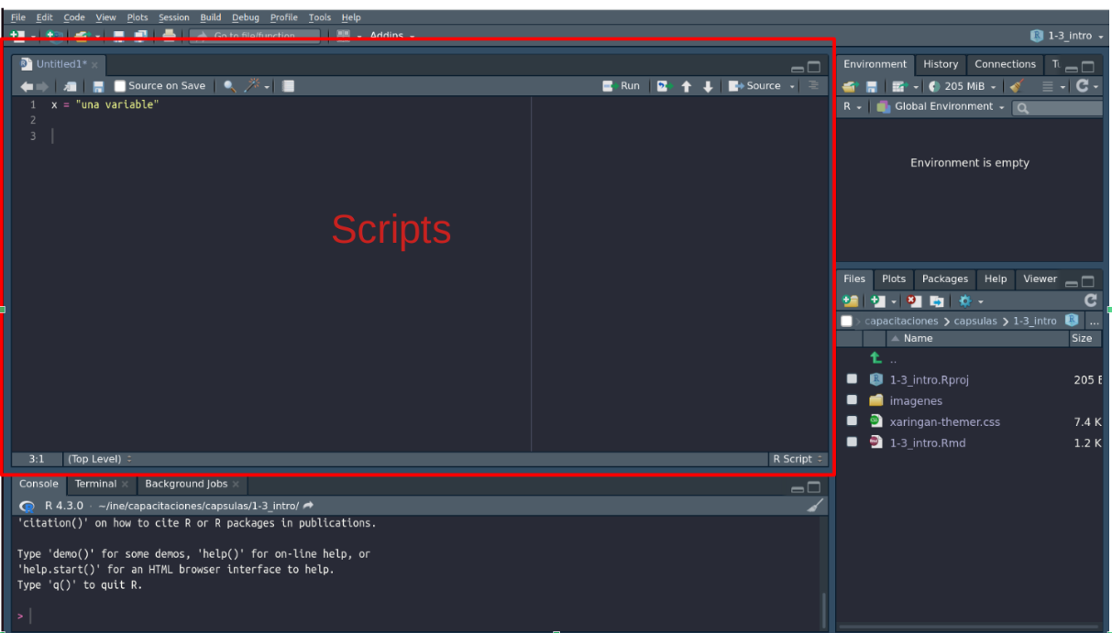
02.
¿Cómo instalar R y Rstudio?
Panel de scripts
Puedes escribir, editar y guardar tus scripts de código R.

Slide 6
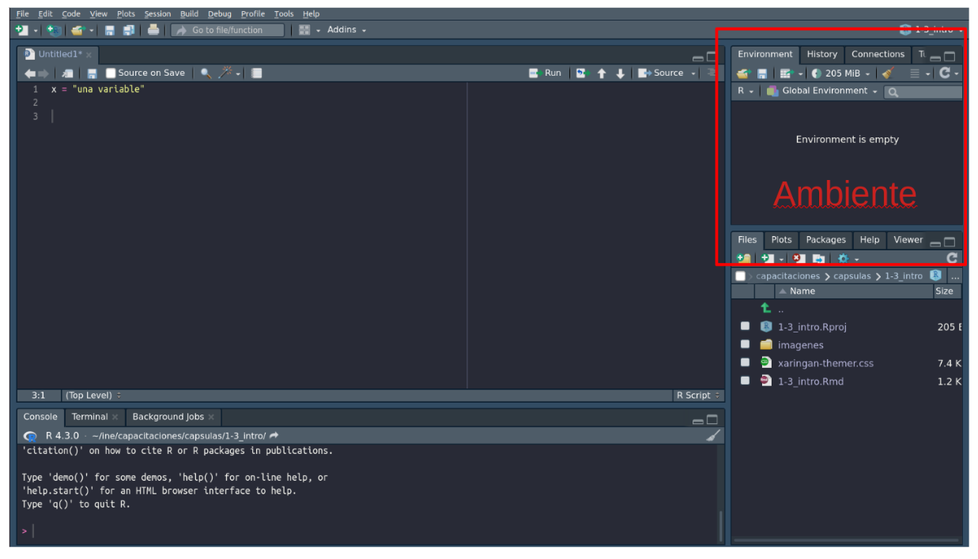
02.
¿Cómo instalar R y Rstudio?
Panel de ambiente
Muestra información sobre los objetos que están actualmente cargados en la memoria de R.
Esto incluye variables, funciones y otros objetos creados durante la sesión actual.

Slide 7
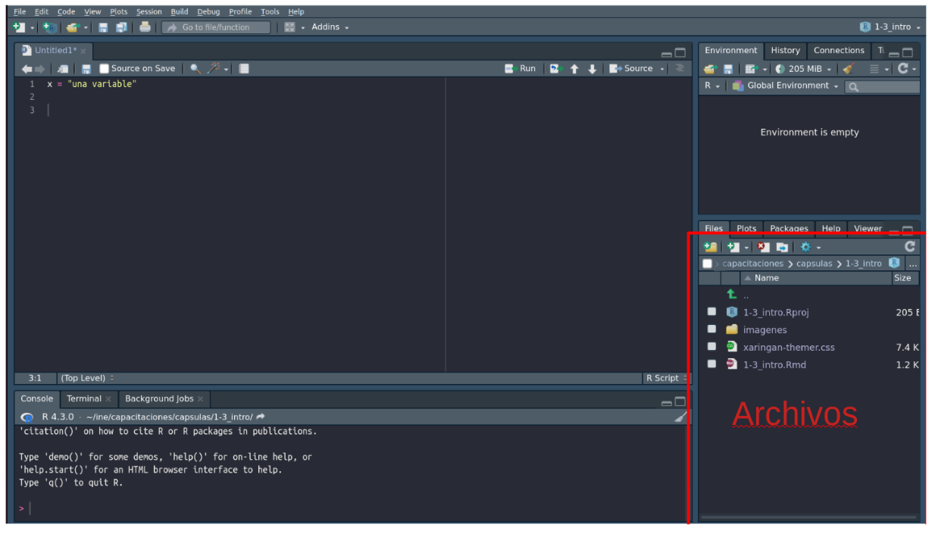
02.
¿Cómo instalar R y Rstudio?
Panel de archivo
Permite explorar y gestionar los archivos en tu sistema de archivos

Slide 8
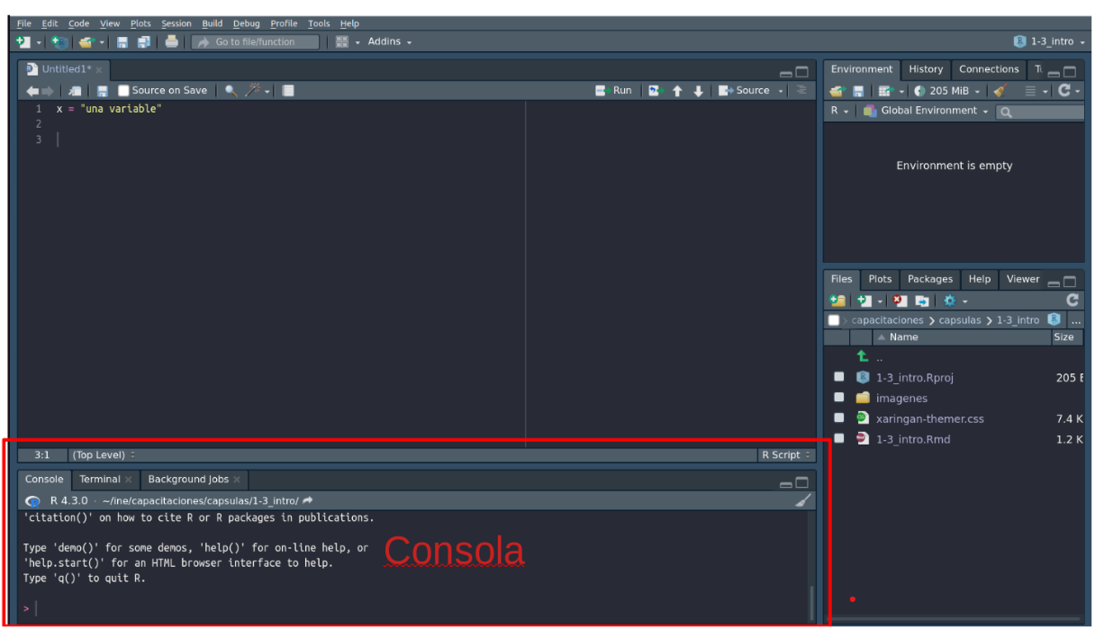
02.
¿Cómo instalar R y Rstudio?
Panel de consola
Es donde se ejecutan los códigos en tiempo real, también muestra mensajes de error y advertencia.

Slide 9
¡Muchas gracias!

